Slide 1


카툰 ㅝ
중세 전투 시뮬레이터
2015180003 게임공학과 김병석
2015180007 게임공학과 김지웅
2015182025 게임공학과 오현호
지도교수 장지웅

Slide 2
목차
1. 연구 목적
2. 게임 소개
3. 개발환경
4. 중점 연구 분야
5. 개인별 준비 현황
6. 타 게임과의 차별성
7. 역할 분담 및 일정
8. 참고 문헌

Slide 3



1. 연구 목적
비실사 렌더링
실사 그래픽에 비해 캐쥬얼
시각적 흥미 유발
만화적 느낌
여러 셰이딩 기법을 이용
- 툰 셰이딩, 수묵화 렌더링, 해칭 렌더링
카툰 렌더링 기반 인기 타이틀
3

Slide 4
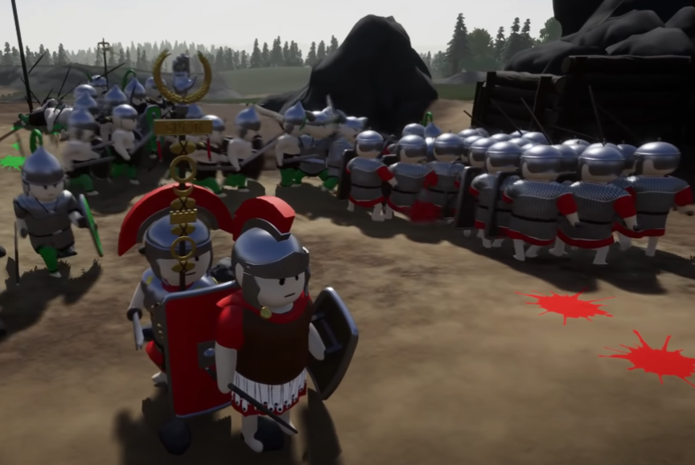




2. 게임 소개
컨셉
장르
시간
멀티플레이 전략게임
30분
인원
시점
비실사 렌더링을 기반, 중세풍 전투를 구현
30명의 플레이어가 두개의 팀으로 나뉘어
상대방의 영토를 빼앗는 전쟁을 벌인다
최대 30인
1인칭, 3인칭

Slide 5
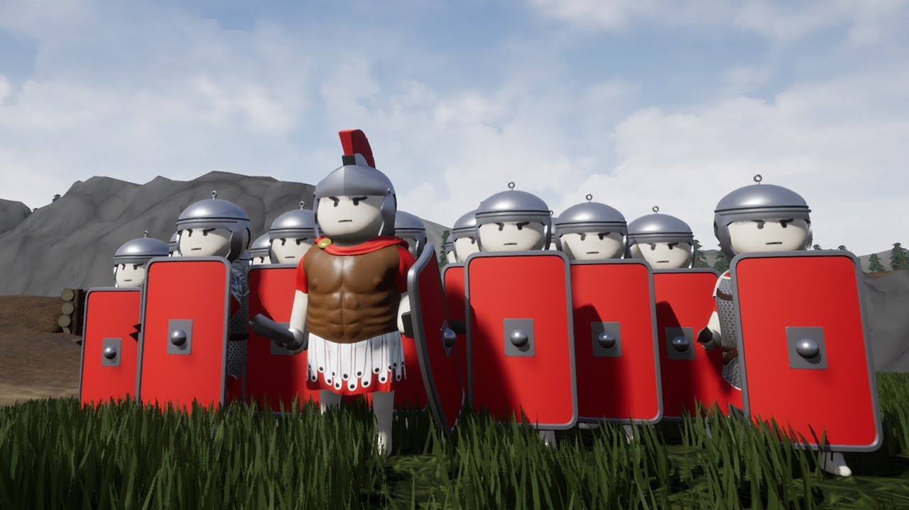
2. 게임 소개
분대 시스템
각 플레이어는 분대장
플레이어는 9명의 NPC 병사들을 지휘
원하는 병과로 분대 구성 가능
명령 커맨드를 통한 병사들의 행동 결정

Slide 6
2. 게임 소개
 | 칼 방패 | 창 | 활 | 플레이어
HP | 100 | 80 | 60 | 1.5배의 추가적인 능력치
STAMINA | 70 | 85 | 100
이동 속도 | 0.7m/s | 1m/s | 1.5m/s
달리기 | 2m/s | 3m/s | 4m/s
공격 속도 | 1Attack/2s | 1Attack/1.5s | 1Attack/1s
공격력 | 30 | 20 | 10

Slide 7
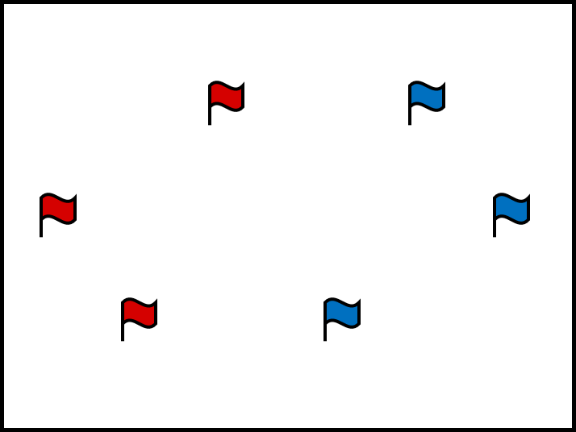
2. 게임 소개
필드는 400m X 300m의 크기
맵에는 총 6개의 점령지 존재
점령지는 깃발이 중심인 지름 30m의 원형
사망 시 10초 뒤 점령지에서 리스폰
30분 전까지 모든 점령지를 점령하면 승리
타임 오버 시 더 많은 점령지를
보유한 팀이 승리
300m
400m
15m
점령지

Slide 8
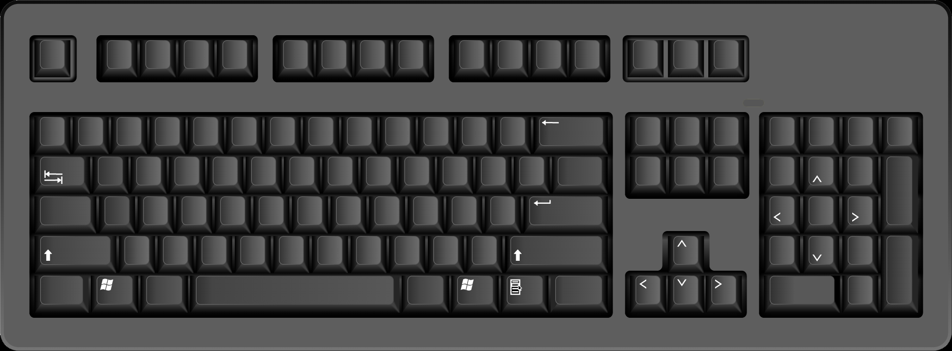
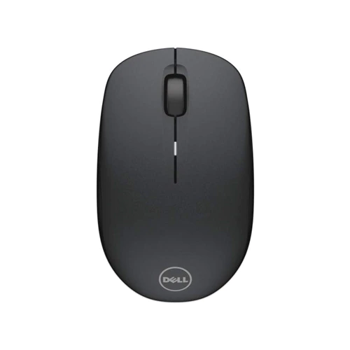
2. 게임 소개
L
R
1
2
3
4
W
A
S
D
Shift
Space
WASD - 이동
Shift - 달리기
Space - 점프
1, 2, 3, 4 - NPC 명령 커맨드
Left - 공격
Right - 방어

Slide 9





3. 개발 환경
Direct X 12
C++
Visual studio 2019
Git hub
FBX

Slide 10
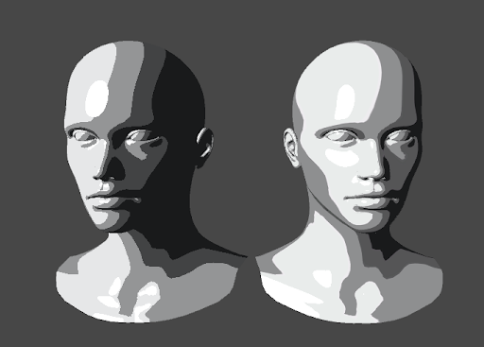
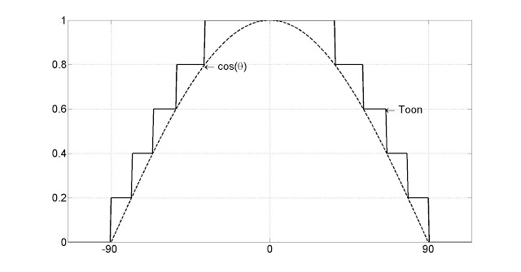
4. 중점 연구 분야
툰 셰이딩
1. 단순화된 음영 표현
경사면의 단조로운 점진적 음영 표현
음영을 단계별로 제한하여
만화 같은 표현
10

Slide 11

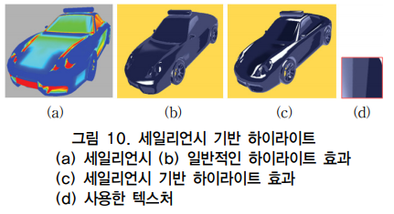
4. 중점 연구 분야
툰 셰이딩
2. 역광 표현 (Rim Lighting)
3. 세일리언시
램버트 공식을 이용
카메라를 조명인 것처럼 연산
캐릭터의 테두리를 살려주는 효과
빛의 변화량과 위치 이용
3D 물체의 지역적인 중요도를 강조
11

Slide 12
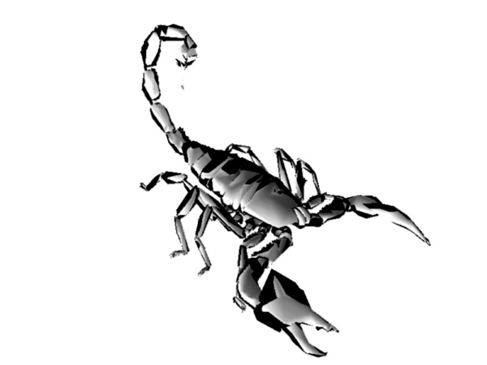
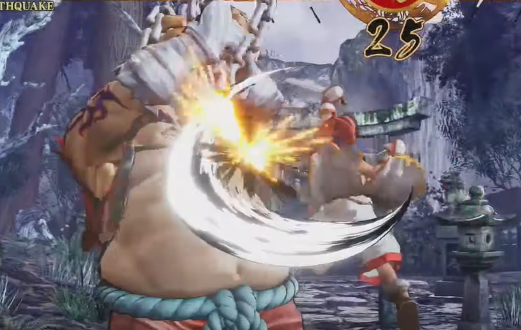
4. 중점 연구 분야
수묵화 렌더링
먹이 번진 듯한 농담 표현과 두꺼운 선
노멀 벡터, 라이트 벡터를 내적한 값을 이용
선형보간 적용
선형보간한 결과와 농담처리 결과를 합산
수묵화 렌더링
스플라인 곡선을 이용한 검의 궤적 표현
스플라인 곡선을 사용, 검의 궤적을 연산
곡선의 위치에 따라 검의 잔상을 표현함
검의 궤적
12

Slide 13
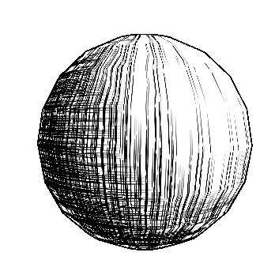

4. 중점 연구 분야
해칭 렌더링
펜/잉크 소묘에서 객체의
음영차이를 표현하는 기법
해치 패턴 맵을 적절히 혼합하여
표현해주는 방법을 사용
해칭 렌더링
해치 패턴 맵

Slide 14
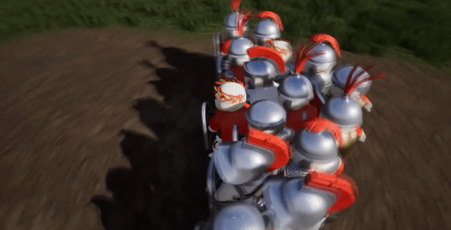
4. 중점 연구 분야
효율적인 비동기 접속을 위한
IOCP 사용한 서버 구현
유한 상태 머신 + 군집 처리
자연스러운 NPC 부대 이동
DB 연동
14

Slide 15
5. 개인별 준비 현황
김병석
STL
3D 게임 프로그래밍
컴퓨터 그래픽스
게임 수학
C++
DIRECT X 9 이용한 프로젝트 경험
MFC를 사용한 툴 제작 경험
김지웅
STL
윈도우 프로그래밍
알고리즘
게임 수학
OPEN GL 개발 경험
오현호
STL
네트워크 게임 프로그래밍
컴퓨터 그래픽스
게임 수학
IOCP 서버 구현 경험

Slide 16


6. 타 게임과의 차별성
개선 사항
비실사 렌더링
만화적 표현 부족
추가적인 시각적 효과
IOCP 서버
싱글 플레이어 게임
다양한 협동 플레이
유닛 다양화
한가지 유닛
다채로운 부대 구성

Slide 17



7. 역할 분담 및 일정
김병석
김지웅
오현호
클라이언트
클라이언트
서버
프레임워크 제작
UI
서버 제작
셰이더 프로그래밍
셰이더 프로그래밍
DB 연동
툴 개발

Slide 18
7. 역할 분담 및 일정
 |  | 1 |  |  |  | 2 |  |  |  | 3 |  |  |  | 4 |  |  |  | 5 |  |  |  | 6 |  |  |  | 7 |  |  | 8
김병석 | 툴 |  |  |  |  |  |  |  |  |  |  |  |  |  |  |  |  |  |  |  |  |  |  |  |  |  |  | 디버깅 및 테스트
 | 카메라
 | 오브젝트
 | 환경요소
 | 왜곡.굴절 셰이더
 | 해칭 렌더링
 | 수묵화 렌더링
 | 스플라인
 | 그림자
 | 이펙트
김지웅 | 레벨 디자인
 | 노멀 매핑
 | 파티클
 | 환경 셰이딩
 | UI
 | 테셀레이션
 | 미니맵

Slide 19
7. 역할 분담 및 일정
 |  | 1 |  |  |  | 2 |  |  |  | 3 |  |  |  | 4 |  |  |  | 5 |  |  |  | 6 |  |  |  | 7 |  |  | 8
오현호 | 서버 프레임 워크 |  |  |  |  |  |  |  |  |  |  |  |  |  |  |  |  |  |  |  |  |  |  |  |  |  |  | 디버깅 및 테스트
 | 플레이어 패킷
 | 유한 상태 기계
 | 분대 이동
 | NPC 관련 패킷
 | 충돌 체크
 | 서버 최적화 및 수정
 | DB 연동

Slide 20
8. 참고 문헌
로고
전체 - https://namu.wiki/w/%EB%82%98%EB%AC%B4%EC%9C%84%ED%82%A4:%EB%8C%80%EB%AC%B8
아이콘
전체 - https://www.flaticon.com/
스크린샷
키보드 - https://www.apple.com/kr/shop/product/MQ5L2KH/A/magickeyboard%ED%95%9C%EA%B5%AD%EC%96%B4
5p - https://www.google.com/url?sa=i&url=https%3A%2F%2Fwww.youtube.com%2Fwatch%3Fv%3DNRq6EPZbWXQ&psig=AOvVaw2o4UyHIl6_JDK4rKQWKGul&ust=1609168638257000&source=images&cd=vfe&ved=0CA0QjhxqFwoTCKCVsb-67u0CFQAAAAAdAAAAABBr
11p. https://www.google.com/url?sa=i&url=http%3A%2F%2Fwww.theboxthebox.com%2Fwork%2F3d%2Frenderman_1%2Fmaya_pattern_animation%2Fmaya_pattern_animation.html&psig=AOvVaw09UTR6ZMhdQfUIsApzCRbR&ust=1609186933534000&source=images&cd=vfe&ved=0CAIQjRxqFwoTCKCehdH-7u0CFQAAAAAdAAAAABAE
12p. https://www.youtube.com/watch?v=v0Xld0VXwdc
13p. https://www.google.com/url?sa=i&url=https%3A%2F%2Fvuha.carbonmade.com%2Fprojects%2F4334956&psig=AOvVaw3mzzXgWKihswCiA4y_lhSb&ust=1609186804966000&source=images&cd=vfe&ved=0CAIQjRxqFwoTCOi_spL-7u0CFQAAAAAdAAAAABBR
16p. https://www.google.com/url?sa=i&url=https%3A%2F%2Fwww.indiedb.com%2Fgames%2Fshieldwall&psig=AOvVaw2o4UyHIl6_JDK4rKQWKGul&ust=1609168638257000&source=images&cd=vfe&ved=0CAIQjRxqFwoTCKCVsb-67u0CFQAAAAAdAAAAABB8

Slide 21
8. 참고 문헌
논문
변혜원, 정혜문, 3차원 텍스처를 이용한 카툰 렌더링의 만화적 스타일 다양화, <한국콘텐츠학회논문지 = The Journal of the Korea Contents Association v.11 no.8> , 2011년, 128-132
오세윤 외 3명, 수묵 비실사적 렌더링을 적용한 스케치 기반 ‘蘭’ 생성 기법, <2007년도 한국정보과학회 가을 학술발표논문집 Vol. 34, No.2(B)> , 2007년, 190-193
정규만 외 1명, 컴퓨터게임을 위한 비사실적 렌더링 기술, <한국컴퓨터게임학회논문지 14권0호> , 2008년, 91-96
강신진 외 1명, 하드웨어 가속 실시간 3차원 수묵화 렌더링, <컴퓨터그래픽스학회논문지 = Journal of the Korea Computer Graphics Society v.8 no.2> , 2002년, pp.31 - 38
정규만 외 1명, 수묵화 렌더링 기술동향, <한국멀티미디어학회지 Vol.9 Issue 3_4> , 2005년, p.65 - 77

Slide 22
데모 시연

